Slide 1
Webpack guide
Webpack 系列探讨
-入门到放弃
入门指南

Slide 2
1
webpack概念
解决了什么问题
2
webpack配置
基础回顾
从0到1如何配置webpack
3
webpack与rollUp对比
开发时的使用建议
CONTENT

Slide 3
1
webpack实现原理
2
Tree Shaking性能优化实践
高级进阶
3
loader原理解析（手写）
4
Plugin原理解析（手写）
CONTENT
5
Chunk 分包规则

Slide 4
Part Ⅰ
01
webpack概念

Slide 5

前端历史演变
静态页面 1990-2005
前端只负责写静态页面，前端只是后端MVC中的V(视图)。
AJAX阶段 2005
火狐、谷歌等web技术的应用出现，前端的作用不仅仅是展示页面，可以管理数据和用户互动。解决一些糟糕的用户体验，前端页面要想获取后台数据需要刷新整个页面。
前端演变
NodeJS 的爆发 2009
Ryan Dahl利用Chrome的V8引擎打造了基于事件循环的异步I/O框架，更重要是构建了前端庞大的生态系统，使得前端工程化称为可能。
前端MV**架构阶段 2010
backone、ng、vue、react等MV* 框架的出现，网页逐渐由 Web Site 演变成了 Web App，最终导致了复杂的单页应用

Slide 6
模块系统演变
Script标签形式
CommonJS
seaJs。依赖的模块延迟执行，CMD 推崇依赖就近
模块系统演变
AMD和一些变种实现
RequireJs。依赖的模块提前执行，AMD 推崇依赖前置
ES6模块

Slide 7
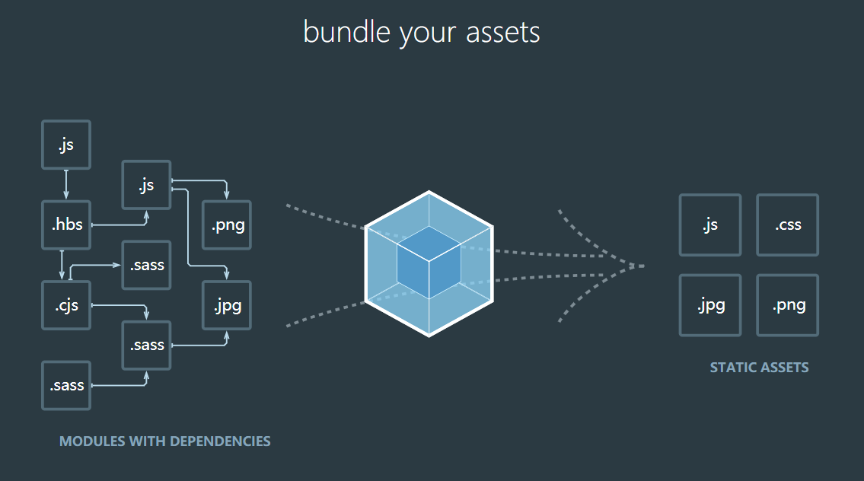
webpack bundle

Slide 8
webpack工具
前端资源模块化管理
打包工具
注意点： 1、Gulp/Grunt优化前端的开发流程的工具，主要是解决重复任务的问题（压缩、编译less、sass、地址添加hash、替换等）
2、 webpack可以看做一套前端工程化解决方案，利用强大插件机制，解决前端静态资源依赖管理的问题。

Slide 9
webpack解决痛点
代码拆分（Code Splitting）
静态资源管理（Static Assets）
将应用程序分解成可管理的代码块，可以按需加载，这样用户便可快速与应用交互，而不必等到整个应用程序下载和解析完成才能使用，以此构建复杂的单页应用程序（SPA）
将所有的静态资源，如 js、css、图片、字体等，导入到应用程序中，然后由 webpack 使用 hash 重命名需要的资源文件，而无需为文件 URL 增添 hash 而使用 hack 脚本，并且一个资源还能依赖其他资源。

Slide 10
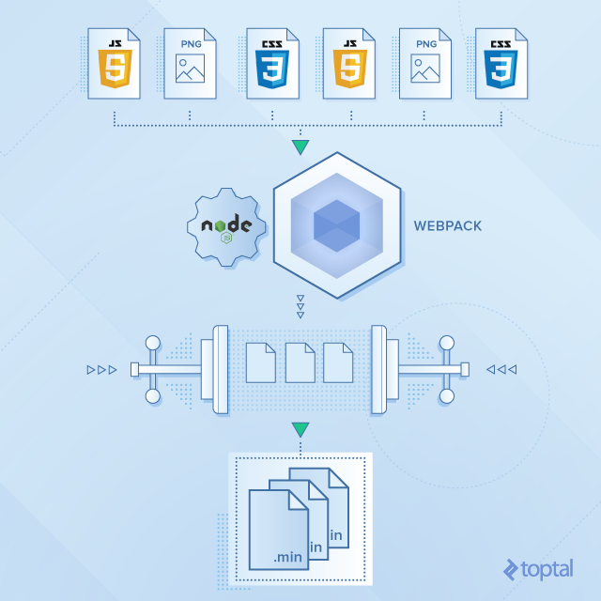
webpack总结
Webpack作为前端工程化的重要一环，其作用是前端资源模块化管理和打包工具。
了解概念：内部构建依赖图，根据依赖关系映射到每个模块并生成一或多个bundle
了解优势：1、code splitting
2、Resolve Static Asset(all-modules)
3、Plugin System
4、Hot reload

Slide 11
Part Ⅱ
02
webpack配置

Slide 12
webpack配置步骤
安装webpack
了解重要的依赖包
配置webpack.config.js

Slide 13
Part Ⅲ
03
webpack与rollUp对比

Slide 14
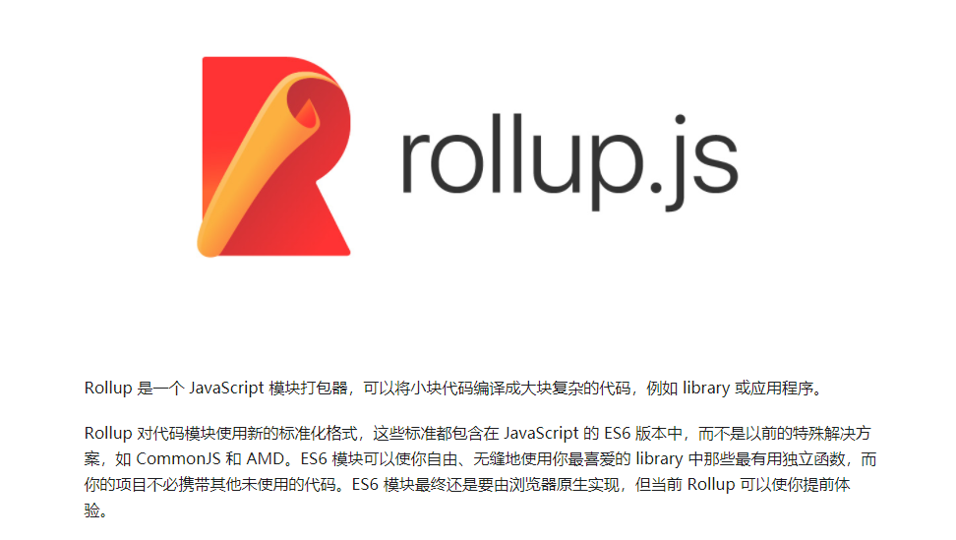
工具对比

Slide 15
工具对比
正是因为 webpack 拥有如此强大的功能，所以 webpack 在进行资源打包的时候，就会产生很多冗余的代码（如果你有查看过 webpack 的 bundle 文件，便会发现）。比如，把 export default str => str; 这段代码用 webpack 打包就会得到下面的结果：
这在以下的一些情境中就不太高效，需要寻求更好的解决方案：
- 需要 js 高效运行。因为 webpack 对子模块定义和运行时的依赖处理（__webpack_require__），不仅导致文件体积增大，还会大幅拉低性能；
- 项目（特别是类库）只有 js，而没有其他的静态资源文件，使用 webpack 就有点大才小用了，因为 webpack bundle 文件的体积略大，运行略慢，可读性略低。

Slide 16
Webpack guide
下次继续
Thanks
入门指南

